Slide 1
এই স্লাইডটি সম্মানিত শিক্ষকবৃন্দের জন্য।
এই পাঠটি শ্রেণিকক্ষে উপস্থাপনের সময় প্রয়োজনীয় নির্দেশনা প্রতিটি স্লাইডের নিচে অর্থাৎ Slide Note -এ সংযোজন করা হয়েছে। আশা করি সম্মানিত শিক্ষকগণ অনুগ্রহপূর্বক পাঠটি উপস্থাপনের পূর্বে উল্লেখিত Note দেখে নিবেন। এছাড়াও শিক্ষকগণ প্রয়োজনবোধে তার নিজস্ব কলাকৌশল প্রয়োগ করতে পারবেন।
Notes:
শ্রদ্ধেয় শিক্ষকমণ্ডলী, এই ক্লাসটি উপস্থাপনের পূর্বে মূল বইটি পড়ে নিবেন। সমস্ত স্লাইড নোট দেখে নিন। এই ক্লাসে আপনাকে স্বাগতম।

Slide 2
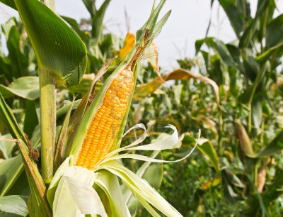
স্বাগতম
Notes:
স্বাগতমে পাঠ সম্পর্কিত ছবি ব্যবহার করবেন। এমন ছবি ব্যবহার করা যাবে না যাতে পাঠ ঘোষণা করা না হয়ে যায়।

Slide 3


শিক্ষক পরিচিতি
পাঠ পরিচিতি
অপূর্ব কুমার দাস
ফরিদপুর সরকারি বালিকা উচ্চ বিদ্যালয়
ফরিদপুর।
মোবাইলঃ ০১৭১৪০৪৬৯৬৪
E-mail: apurbafaridpur@gmail.com
কৃষি শিক্ষা
সপ্তম শ্রেণি
পঞ্চম অধ্যায়
কৃষিজ উৎপাদন
পাঠ- ১
Notes:
এই স্লাইড টি হাইড করে রাখা যায়। দেখালে বেশি সময় দেখাবেন না, সময় নষ্ট করা যাবে না।

Slide 4
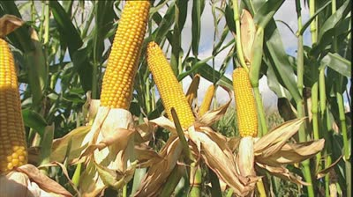
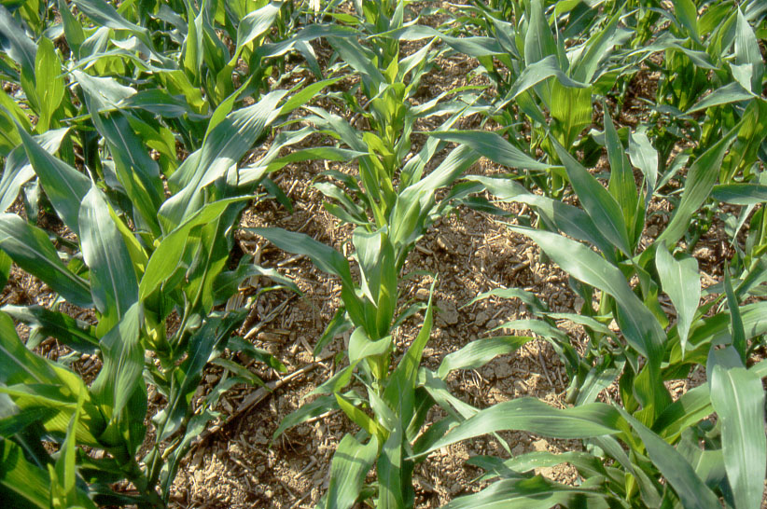
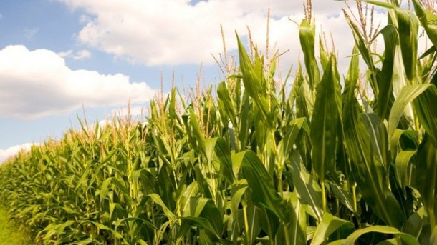
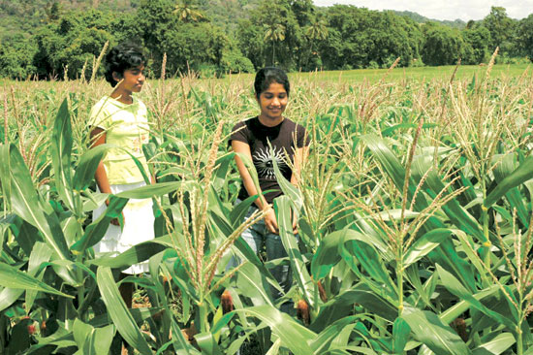
ছবিগুলো দেখে একটু চিন্তা কর।
Notes:
শ্রদ্ধেয় শিক্ষকমণ্ডলী আপনারা এখানে ভুট্টা চাষের অন্য কোনো ছবি ব্যাবহার করতে পারেন। তবে যে ছবিটি ব্যবহার করবেন তাতে যেন শিক্ষার্থীদের নিকট থেকে ভুট্টা চাষ সম্পর্কে উত্তর আসে।

Slide 5
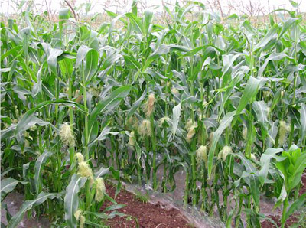
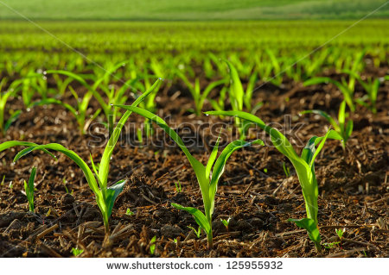
ছবিগুলো দেখে আমরা কী বুঝতে পারছি?
উত্তরঃ ভুট্টা চাষ।
Notes:
প্রথমে স্লাইডটিতে ক্লিক করে প্রশ্ন এনে প্রশ্ন করতে হবে যে ছবিগুলো দেখে আমরা কী বুঝতে পারছি? তারপর কৌশলে শিক্ষার্থীদের নিকট থেকে ভুট্টা চাষ উত্তরটি বের করতে হবে। প্রয়োজনে পরোক্ষভাবে সাহায্য করতে পারেন তবে সরাসরি উত্তর দেবেন না। এতে শিক্ষার্থীদের পড়ার প্রতি মনযোগ আকর্ষন করবে।

Slide 6
আজকের পাঠ
ভুট্টা চাষ পদ্ধতি
Notes:
শিক্ষক বোর্ডে লিখে দিবেন।

Slide 7
শিখনফল
এ পাঠ শেষে শিক্ষার্থীরা -
১। ভুট্টার বহুমুখী ব্যবহার ,গাছের বৈশিষ্ট্য ও জাত সম্পর্কে বলতে পারবে।
২। ভুট্টা বপনের মাটি, সময়, বপন পদ্ধতি ব্যাখ্যা করতে পারবে।
৩। বীজের হার ও বপন পদ্ধতি ব্যাখ্যা করতে পারবে।
৪। জমি তৈরি ও সার প্রয়োগ সম্পর্কে বিশ্লেষণ করতে পারবে।
Notes:
শিক্ষক শিখনফল অনুযায়ী পড়াতে চেষ্টা করবেন। বিভিন্ন উপকরণ ব্যবহার করতে পারেন।

Slide 8
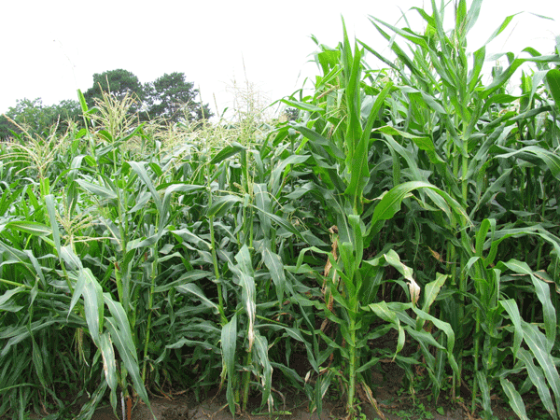
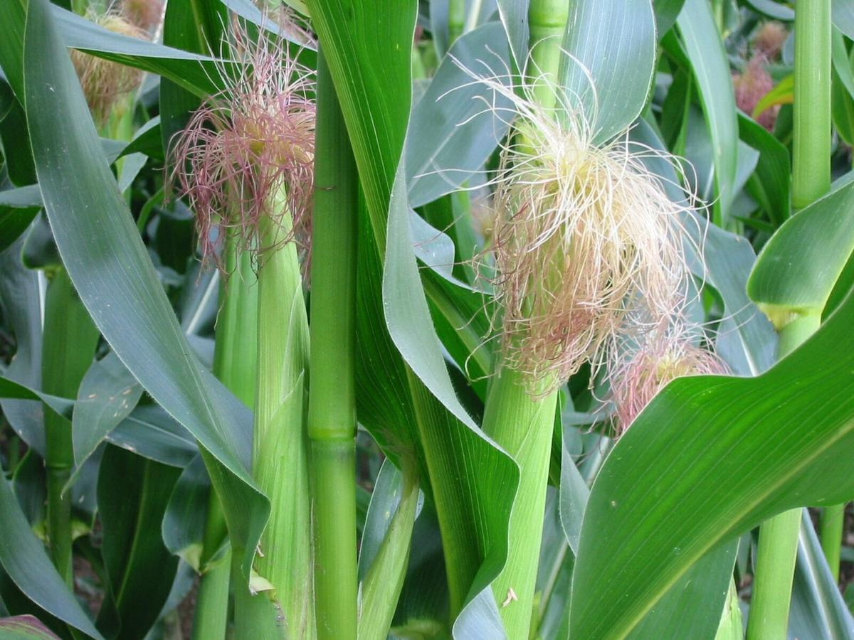
ভুট্টা গাছ
পুরুষ ফুল
স্ত্রী ফুল

Slide 9
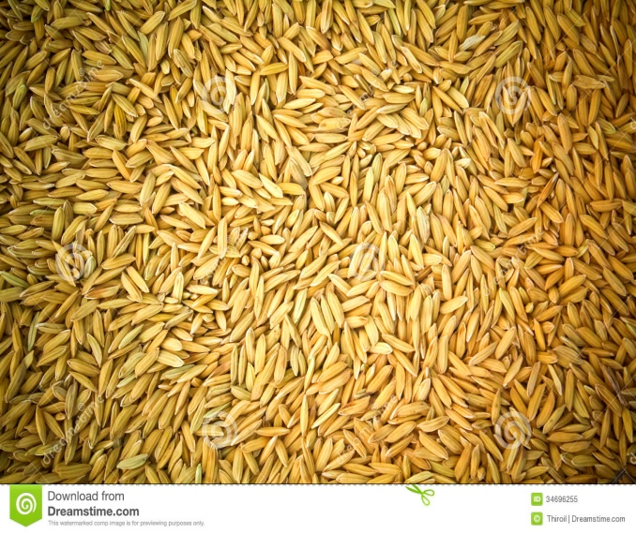
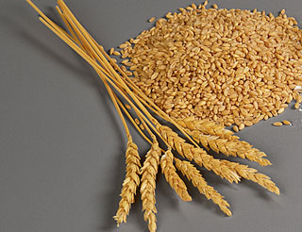
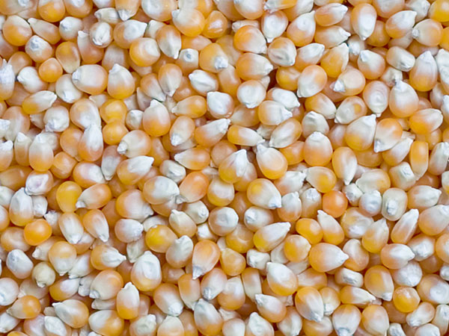
ভুট্টার পুষ্টিগুন
ধান
গম
ভুট্টা
ধান ও গমের তুলনায় ভুট্টার দানার পুষ্টিমান বেশি।

Slide 10
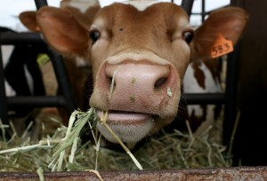
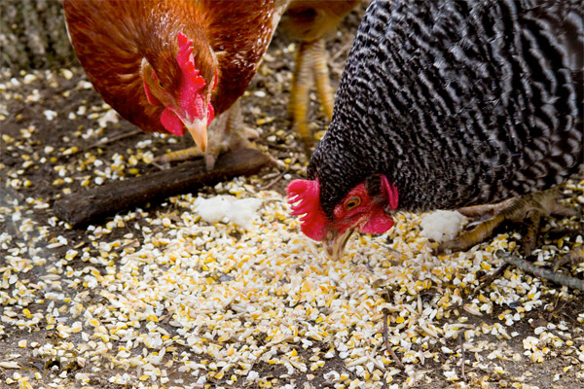
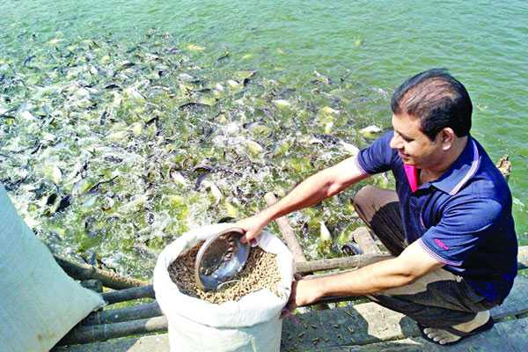
ভুট্টার ব্যবহার
ভুট্টা গবাদিপশু, হাঁস-মুরগি, ও মাছের খাদ্য হিসেবে ব্যবহৃত হয়।

Slide 11
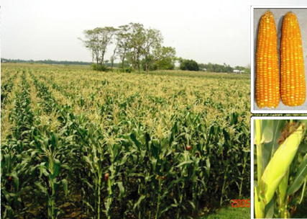
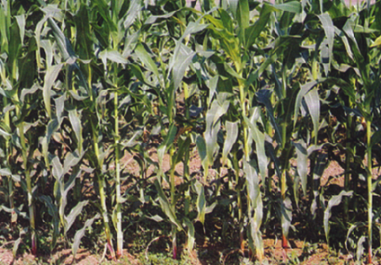
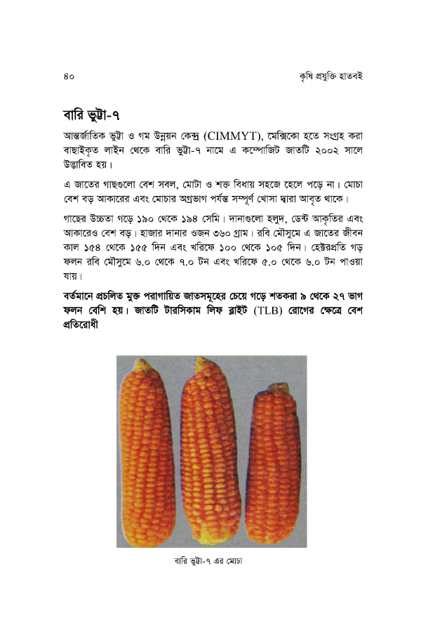
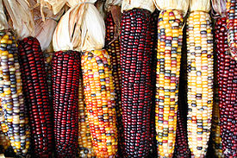
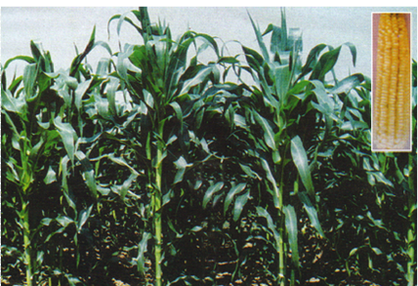
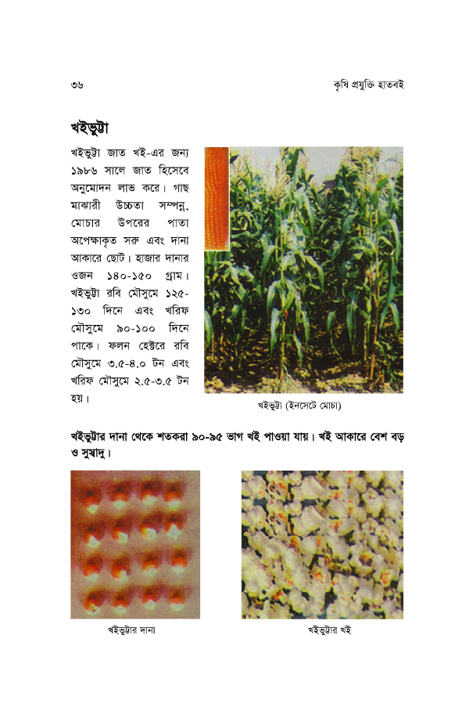
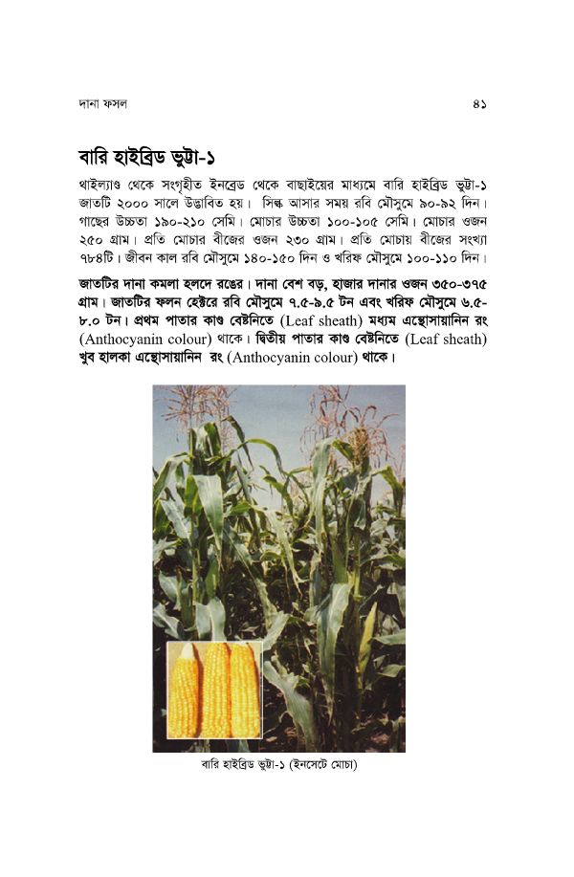
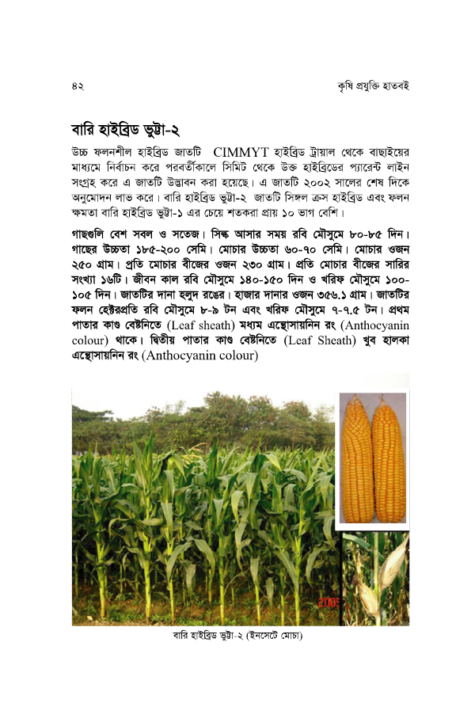
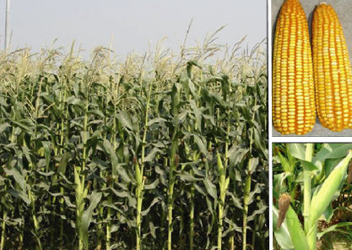
ভুট্টার বিভিন্ন জাত
বারি ভুট্টা ৫
বারি ভুট্টা ৬
বারি ভুট্টা ৭
বর্ণালী ভুট্টা
শুভ্রা ভুট্টা
খই ভুট্টা
বারি হাইব্রিড ভুট্টা ১
বারি হাইব্রিড ভুট্টা ২
বারি হাইব্রিড ভুট্টা ৩

Slide 12
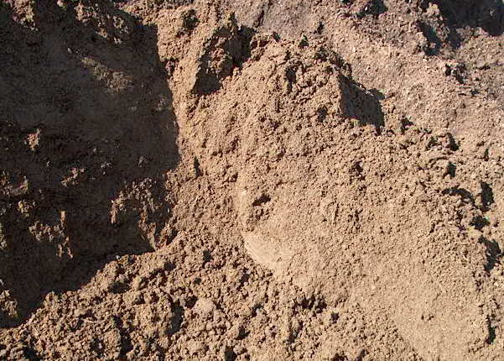
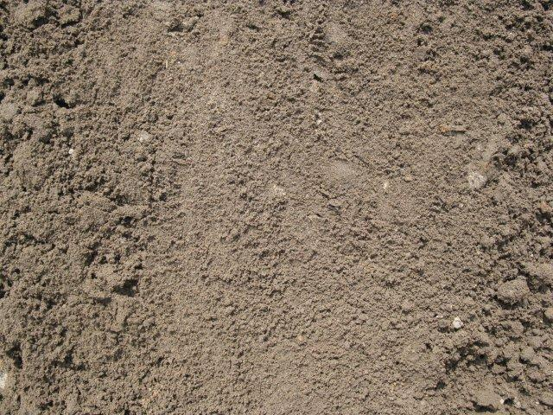
ভুট্টা চাষের মাটি
দোঁআশ মাটি
বেলে-দোঁআশ মাটি
দোঁআশ ও বেলে-দোঁআশ মাটি ভুট্টা চাষের জন্য উত্তম

Slide 13
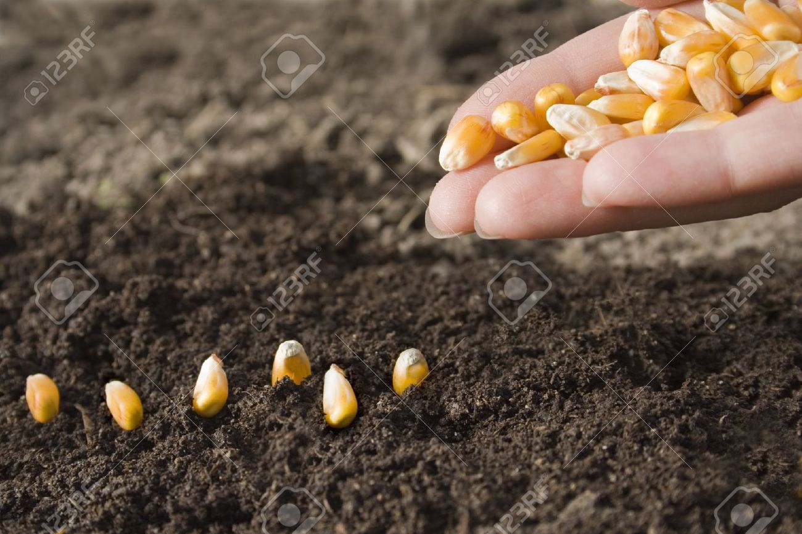
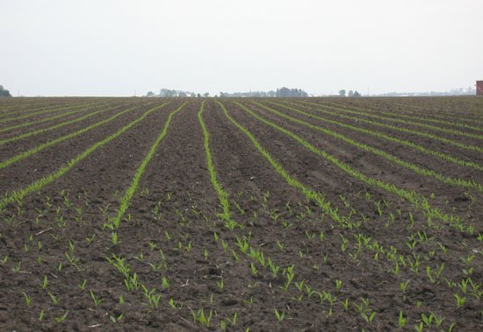
বপন সময়
রবি মৌসুমে অক্টোবর-নভেম্বর এবং খরিপ মৌসুমে ফেব্রুয়ারি-মার্চ মাসে বীজ বপন করা যায়।

Slide 14
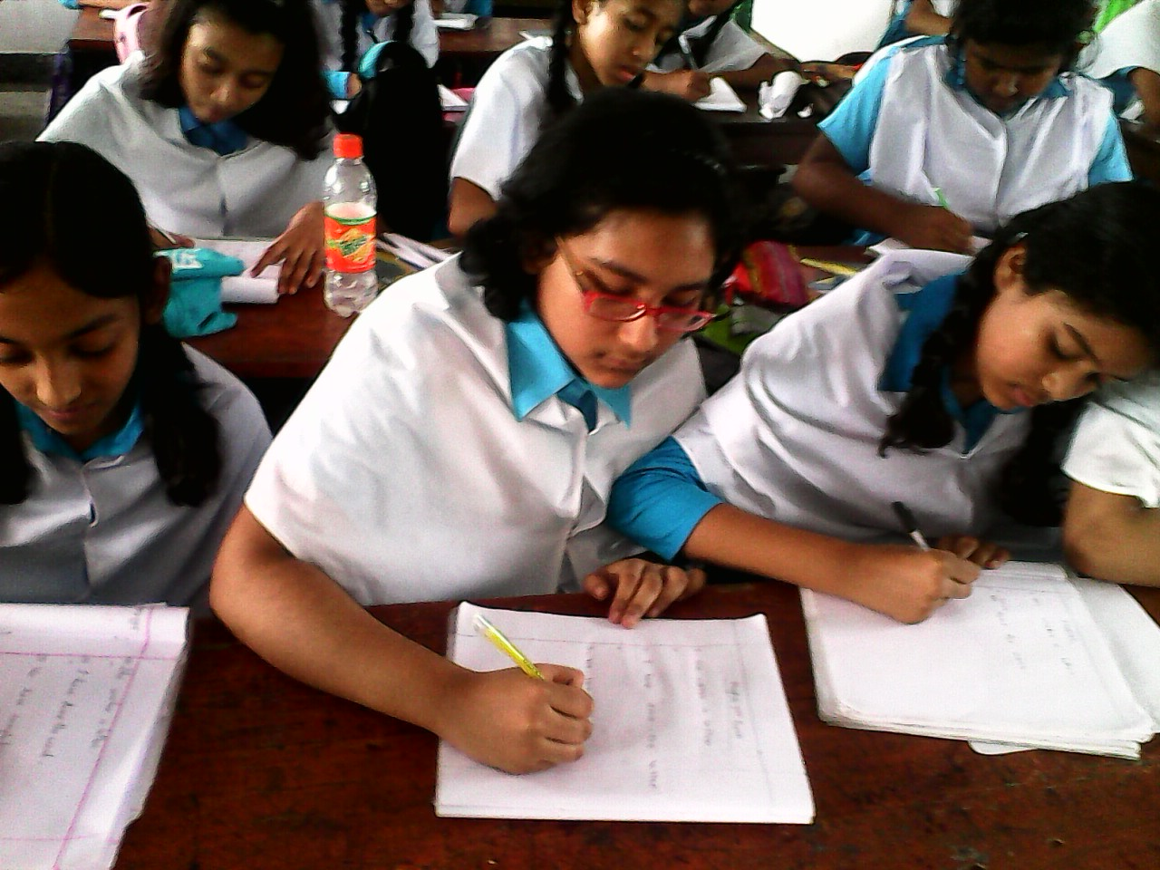
জোড়ায় কাজ
বাংলাদেশে কোন কোন জাতের ভুট্টার চাষ হয়? খাতায় লেখ।

Slide 15
বীজের হার
বারি ভুট্টার জন্য হেক্টর প্রতি ২৫-৩০ কেজি বীজ লাগে।
খই ভুট্টার জন্য হেক্টর প্রতি ১৫-২০ কেজি বীজ লাগে।

Slide 16
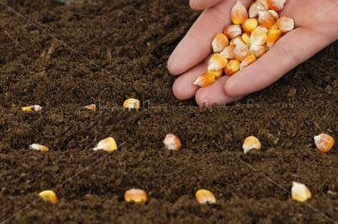
ভুট্টা বীজ বপন
সারির দূরত্ব ৭৫ সেমি
বীজের দূরত্ব ২৫ সেমি

Slide 17
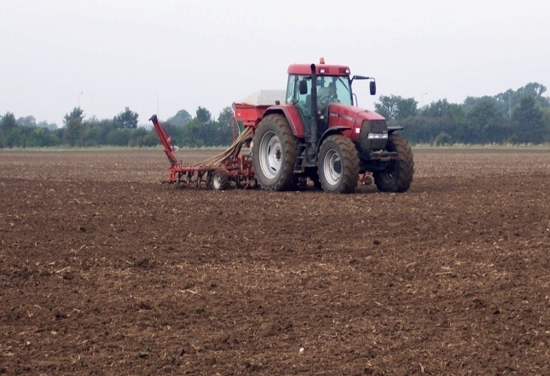
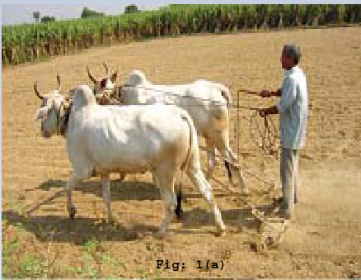
জমি তৈরি
৪-৫ টি গভীর চাষ ও মই দিয়ে জমি তৈরি করতে হবে।

Slide 18
ভুট্টার জমিতে সার প্রয়োগের পরিমান
সারের নাম | সারের পরিমান / হেক্টর
ইউরিয়া | ১৭২ - ৩১২ কেজি
টিএসপি | ১৬৮ - ২১৬ কেজি
এমওপি | ৯৬ - ১৪৪ কেজি
জিপসাম | ১৪৪ - ১৬৮ কেজি

Slide 19
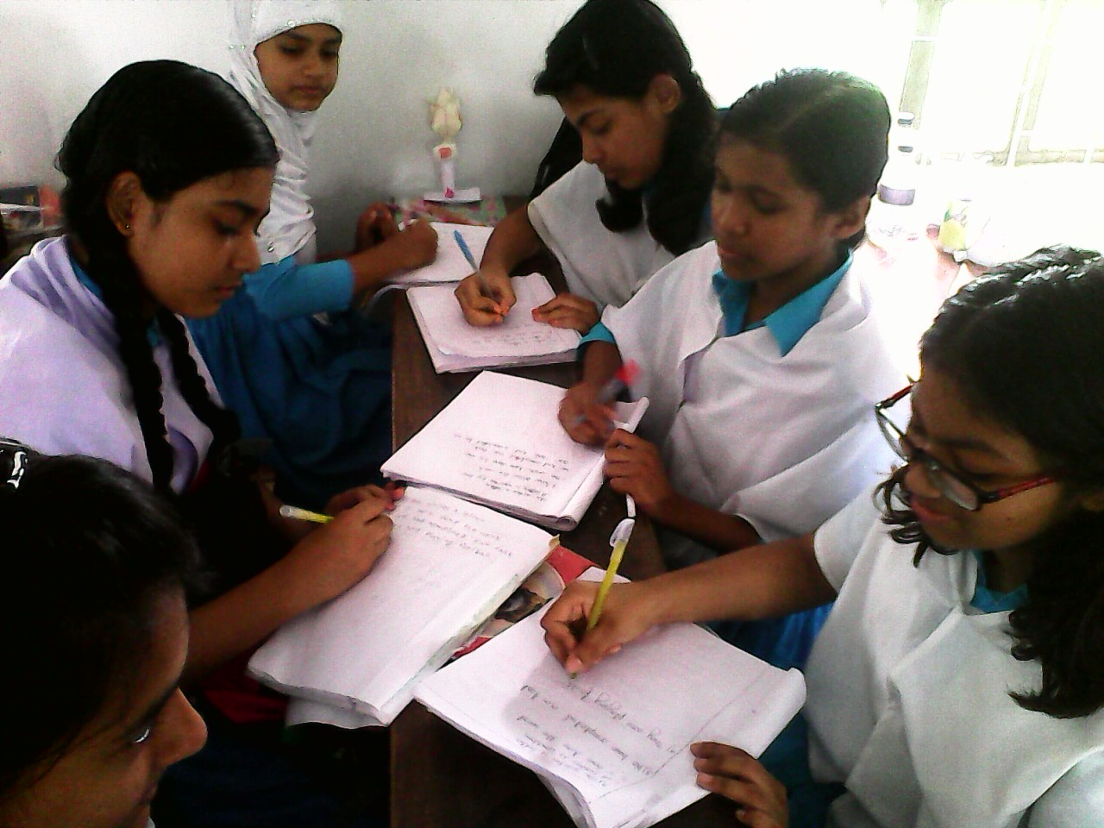
দলগত কাজ
৫ হেক্টর ভুট্টার জমিতে সার প্রয়োগ সম্পর্তীত পোস্টার তৈরি করে শ্রেণিতে উপস্থাপন কর।
Notes:
পাট বীজ বপনের সময় পাট বীজের সাথে লালশাকের বীজ মিশিয়ে বপন করা যায়। বালির সাথে মিশিয়ে লালশাকের বীজ বপন করা যায়।

Slide 20


মূল্যায়ন
1। ভুট্টা কোন ধরনের গুল্ম প্রকৃতির উদ্ভিদ?
ক) মাসজীবী
খ) বর্ষজীবী
গ) ষাণ্মাসিক
ঘ) বহুবর্ষজীবী
সঠিক উত্তরটিতে ক্লিক করুন।
২। এদের মধ্যে কোনটিতে পুস্টির পরিমান বেশি?
ক) ধান
খ) ভুট্টা
গ) যব
ঘ) গম

Slide 21
মূল্যায়ন
৩। জমি তৈরির শেষ পর্যায়ে হেক্টরপ্রতি কতটুকু জিপসাম সার দিতে হবে?
ক) ১৭২ - ৩১২ কেজি
খ) ১৬৮ - ২১৬ কেজি
গ) ৯৬ - ১৪৪ কেজি
ঘ) ১৪৪ - ১৬৮ কেজি
সঠিক উত্তরটিতে ক্লিক করুন।
৪। বাংলাদেশে ভুট্টা বপনের উপযুক্ত সময় কোনটি?
i) জুন - জুলাই
ii) অক্টোবর - নভেম্বর
iii) ফেব্রুয়ারি –মার্চ
নিচের কোনটি সঠিক
ক) i ও ii
খ) i ও iii
গ) ii ও iii
ঘ) i, ii ও iii

Slide 22
বাড়ির কাজ
ভুট্টা চাষের জন্য তোমার বাড়ির আশেপাশের জমি কীভাবে প্রস্তুত করবে তা ব্যাখ্যা কর।

Slide 23
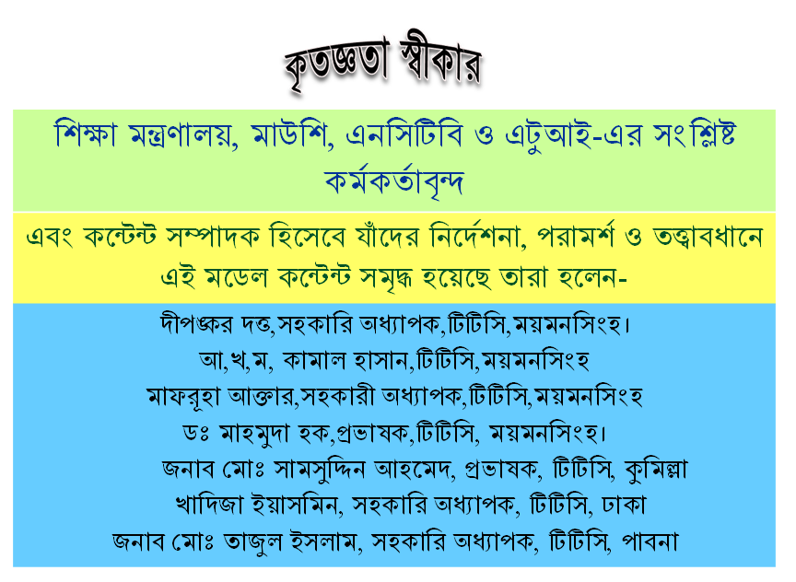
Notes:
শ্রদ্ধেয় শিক্ষকমণ্ডলী, এই স্লাইড নোট টি অবশ্যই দেখাবেন। কারণ ইহা কোনো মনগড়া ক্লাস নয়। এই ক্লাসটি শিক্ষা মন্ত্রণালয়য়, মাউশি,এন্সিটিবি ও এটুআই-এর সংশ্লিষ্ট কর্মকর্তাবৃন্দসহ অভিজ্ঞ শিক্ষকমণ্ডলী দ্বারা পরামর্শ নিয়ে সম্পাদন করা হয়েছে।

Slide 24

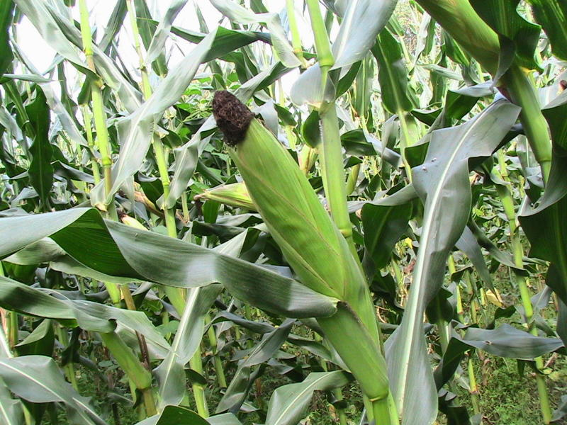
ক্লাসে সহযোগিতা করার জন্য সকলকে ধন্যবাদ
Notes:
ক্লাসটি উপস্থাপনের জন্য আপনাকে অনেক ধন্যবাদ।

